Slide 1


THỨ NĂM NGÀY 15-08
THÁNH LỄ CHÍNH NGÀY
ĐỨC MARIA HỒN XÁC LÊN TRỜI
Lễ Trọng
BỔN MẠNG GIÁO HỌ MÔNG TRIỆU
( Sách bài đọc quyển 2 trang 780 )

Slide 2
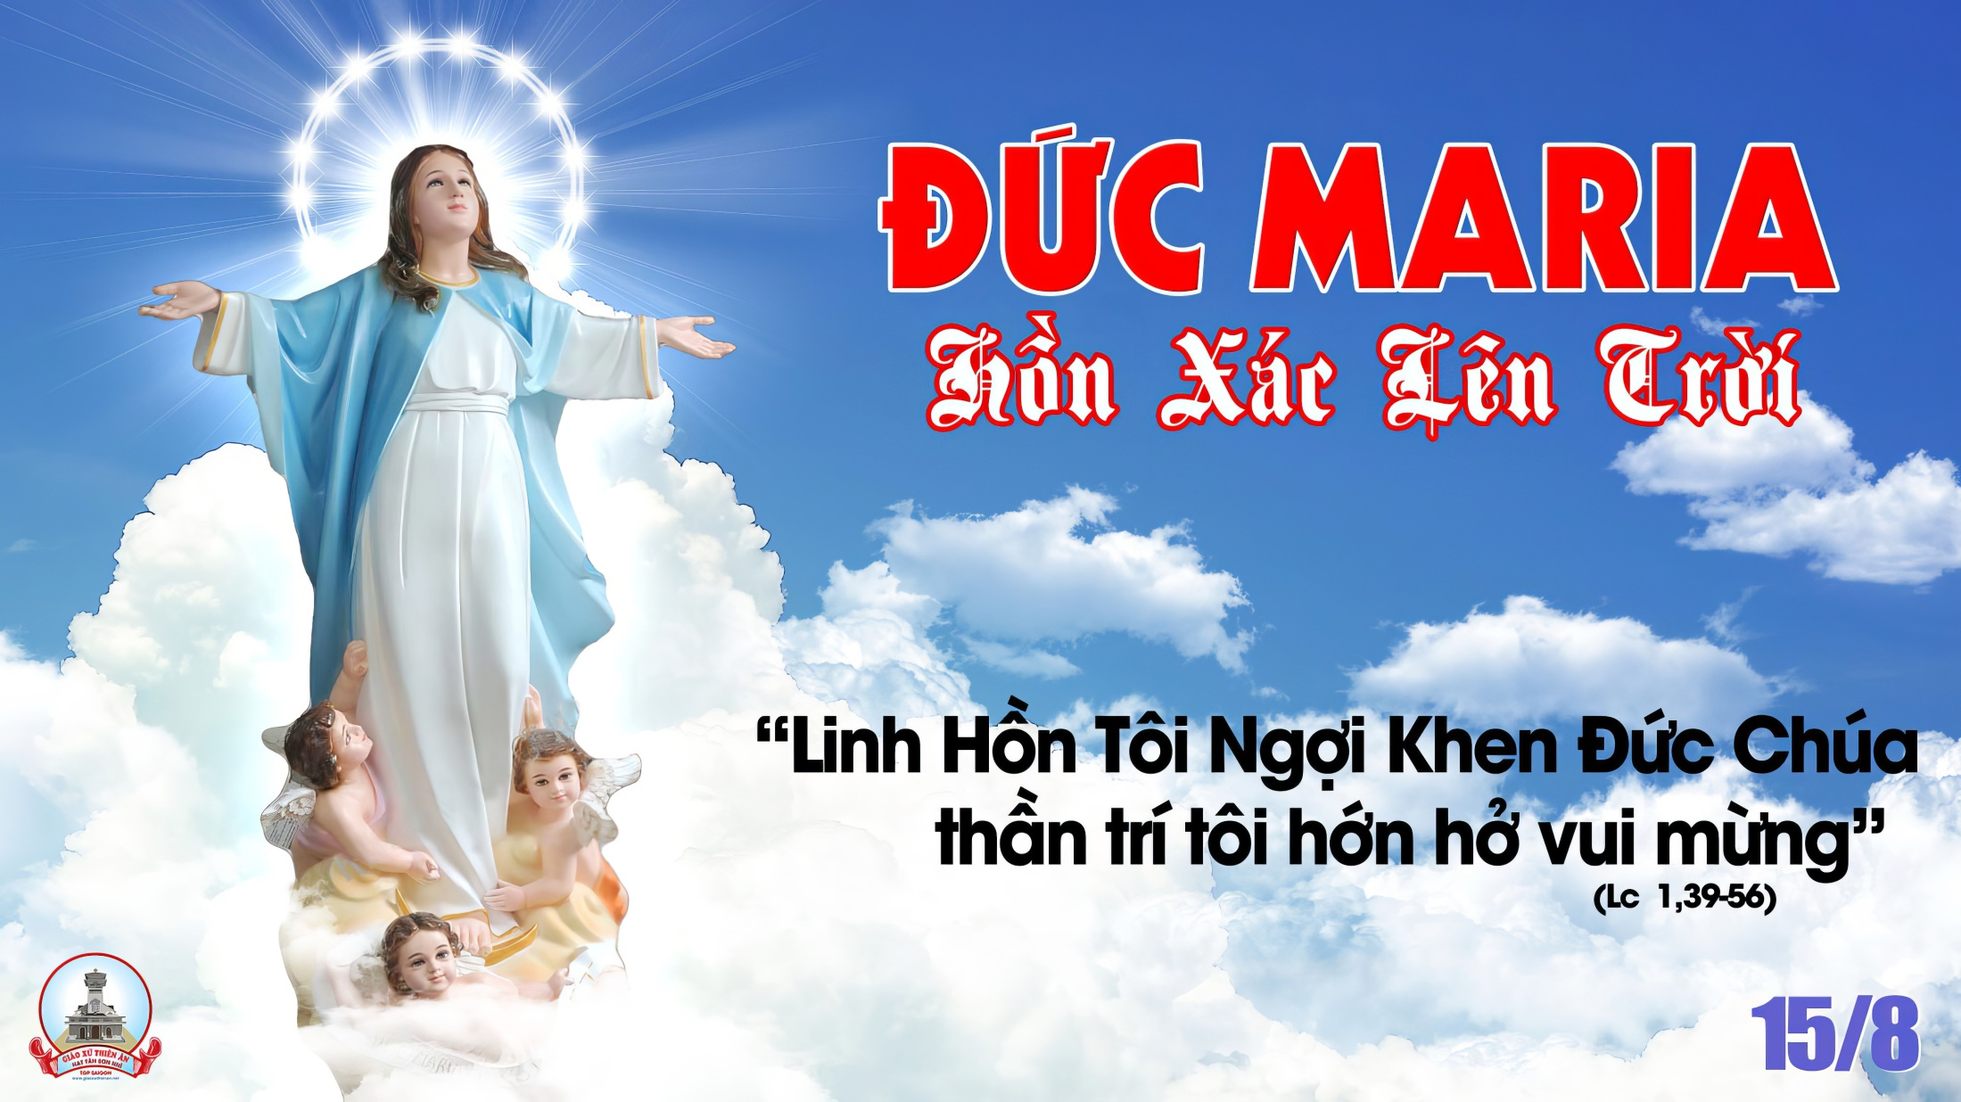
BỔN MẠNG GIÁO HỌ MÔNG TRIỆU

Slide 3
Ca Nguyện Nhập Lễ
Mẹ Về Thiên Cung
Viễn Xứ

Slide 4
Đk: (U___ U___ U___) Trên trời xanh mây thu gió vi vu, gió vi vu. Gió mây đưa Mẹ lên cao. (Gió mây đưa Mẹ lên cao cùng trăng sao) Cùng trăng sao đẹp tuyệt vời. Đến với tình Thiên Chúa yêu thương. Đến với tình (Ôi yêu thương) Thiên Chúa yêu thương.

Slide 5
Tk1: Thiên Chúa yêu thương đưa Mẹ về trời cung đàn hát chơi vơi. Một nụ hồng nở thắm trên môi Người. Ngàn mặt trời rực sáng bên chân Người. Mây trời quỳ dâng câu kính mến. Huy hoàng tòa Chúa Ba Ngôi.

Slide 6
Đk: (U___ U___ U___) Trên trời xanh mây thu gió vi vu, gió vi vu. Gió mây đưa Mẹ lên cao. (Gió mây đưa Mẹ lên cao cùng trăng sao) Cùng trăng sao đẹp tuyệt vời. Đến với tình Thiên Chúa yêu thương. Đến với tình (Ôi yêu thương) Thiên Chúa yêu thương.

Slide 7
Tk2: Thiên Chúa yêu thương trao tặng cuộc đời Bông Huệ Trắng tươi xinh. Một Vườn Hồng tỏa ngát hương thanh bình. Một Mẹ Hiền trìu mến bao ân tình. Đây Mẹ là gương soi thế giới. Muôn đời tỏa sáng lung linh.

Slide 8
Đk: (U___ U___ U___) Trên trời xanh mây thu gió vi vu, gió vi vu. Gió mây đưa Mẹ lên cao. (Gió mây đưa Mẹ lên cao cùng trăng sao) Cùng trăng sao đẹp tuyệt vời. Đến với tình Thiên Chúa yêu thương. Đến với tình (Ôi yêu thương) Thiên Chúa yêu thương.

Slide 9
BỔN MẠNG GIÁO HỌ MÔNG TRIỆU

Slide 10
KINH VINH DANH

Slide 11
Chủ tế: Vinh danh Thiên Chúa trên các tầng trời.
A+B: Và bình an dưới thế cho người thiện tâm.

Slide 12
A: Chúng con ca ngợi Chúa.
B: Chúng con chúc tụng Chúa.
A: Chúng con thờ lạy Chúa.
B: Chúng con tôn vinh Chúa.

Slide 13
A: Chúng con cảm tạ Chúa vì vinh quang cao cả Chúa.
B: Lạy Chúa là Thiên Chúa, là Vua trên trời, là Chúa Cha toàn năng.

Slide 14
A: Lạy con một Thiên Chúa, Chúa Giêsu Kitô.
B: Lạy Chúa là Thiên Chúa, là Chiên Thiên Chúa là Con Đức Chúa Cha.

Slide 15
A: Chúa xóa tội trần gian, xin thương xót chúng con.
B: Chúa xóa tội trần gian, xin nhậm lời chúng con cầu khẩn.

Slide 16
A: Chúa ngự bên hữu Đức Chúa Cha, xin thương xót chúng con.
B: Vì lạy Chúa Giêsu Kitô, chỉ có Chúa là Đấng Thánh.

Slide 17
Chỉ có Chúa là Chúa, chỉ có Chúa là đấng tối cao.
A+B: Cùng Đức Chúa Thánh Thần trong vinh quang Đức Chúa Cha.
Amen.

Slide 18
BỔN MẠNG GIÁO HỌ MÔNG TRIỆU

Slide 19
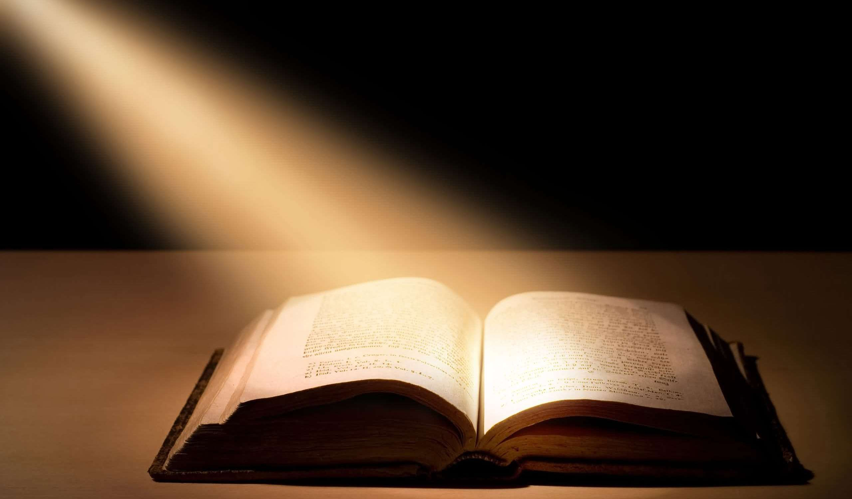
Bài đọc 1
Có một người Phụ Nữ, mình khoác mặt trời,
chân đạp mặt trăng.
Bài trích sách Khải huyền của thánh Gio-an tông đồ.

Slide 20
Thưa Nương Tử
Thánh Vịnh 44
Lian
(3 Câu)

Slide 21
Đk: Thưa Nương Tử xin hãy nghe, hãy xem và hãy lắng tai, hãy xem và lắng tai nghe.

Slide 22
Tk1: Thưa Nương Tử hãy coi và lắng tai nghe, hãy quên đi nhà dân tộc, quên đi nhà phụ thân của cô. Để Đức Vua sủng ái dung nhan, chính Ngài là Thiên Chúa của cô nương, hãy phục vụ Người.

Slide 23
Đk: Thưa Nương Tử xin hãy nghe, hãy xem và hãy lắng tai, hãy xem và lắng tai nghe.

Slide 24
Tk2: Ôi vinh hiển! Mỗi khi công chúa tiến vào thẳm cung nơi Điện Thánh Người, trên áo nàng rực rỡ gấm hoa. Nàng tiến lên diện kiến Đức Vua với muôn ngàn Trinh Nữ bước theo sau chung phần sướng vui.

Slide 25
Đk: Thưa Nương Tử xin hãy nghe, hãy xem và hãy lắng tai, hãy xem và lắng tai nghe.

Slide 26
Tk3: Bao hoan hỷ sướng vui ngập lút tâm hồn, bước chân những người tiến vào trong cung điện của chính Đức Vua. Này Đức Vua sẽ có Ấu Nhi nối vương triều Tiên đế sẽ phong ban tước lộc chứa chan.

Slide 27
Đk: Thưa Nương Tử xin hãy nghe, hãy xem và hãy lắng tai, hãy xem và lắng tai nghe.

Slide 28
Bài đọc 2
Mở đường là Đức Ki-tô,
rồi đến lượt những kẻ thuộc về Người.
Bài trích thư thứ nhất của thánh Phao-lô tông đồ
gửi tín hữu Cô-rin-tô.

Slide 29
Alleluia-alleluia: Đức Ma-ri-a được rước lên trời, muôn vàn thiên sứ hoan hỷ vui mừng. Alleluia.

Slide 31
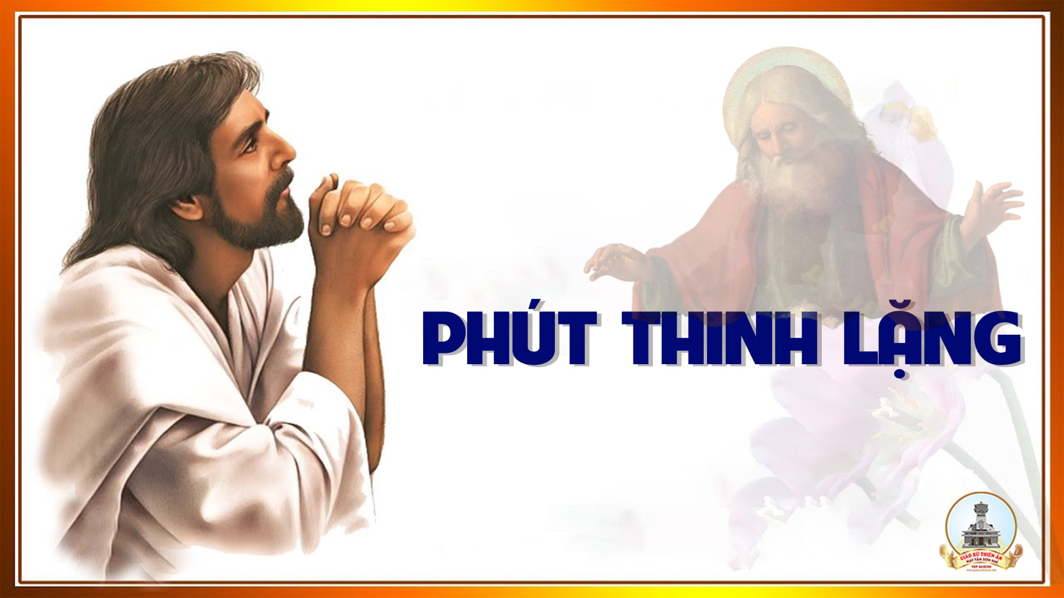

Slide 32
KINH TIN KÍNH

Slide 33
Tôi tin kính một Thiên Chúa là Cha toàn năng, Đấng tạo thành trời đất, muôn vật hữu hình và vô hình.

Slide 34
Tôi tin kính một Chúa Giêsu Kitô, Con Một Thiên Chúa, Sinh bởi Đức Chúa Cha từ trước muôn đời.

Slide 35
Người là Thiên Chúa bởi Thiên Chúa, Ánh Sáng bởi Ánh Sáng, Thiên Chúa thật bởi Thiên Chúa thật,

Slide 36
được sinh ra mà không phải được tạo thành, đồng bản thể với Đức Chúa Cha: nhờ Người mà muôn vật được tạo thành.

Slide 37
Vì loài người chúng ta và để cứu độ chúng ta, Người đã từ trời xuống thế.

Slide 38
Bởi phép Đức Chúa Thánh Thần, Người đã nhập thể trong lòng Trinh Nữ Maria, và đã làm người.

Slide 39
Người chịu đóng đinh vào thập giá vì chúng ta, thời quan Phongxiô Philatô; Người chịu khổ hình và mai táng, ngày thứ ba Người sống lại như lời Thánh Kinh.

Slide 40
Người lên trời, ngự bên hữu Đức Chúa Cha, và Người sẽ lại đến trong vinh quang để phán xét kẻ sống và kẻ chết, Nước Người sẽ không bao giờ cùng.

Slide 41
Tôi tin kính Đức Chúa Thánh Thần là Thiên Chúa và là Đấng ban sự sống, Người bởi Đức Chúa Cha và Đức Chúa Con mà ra,

Slide 42
Người được phụng thờ và tôn vinh cùng với Đức Chúa Cha và Đức Chúa Con: Người đã dùng các tiên tri mà phán dạy.

Slide 43
Tôi tin Hội Thánh duy nhất thánh thiện công giáo và tông truyền.

Slide 44
Tôi tuyên xưng có một Phép Rửa để tha tội. Tôi trông đợi kẻ chết sống lại và sự sống đời sau. Amen.

Slide 45

LỜI NGUYỆN TÍN HỮU
Anh chị em than mến, hôm nay Đức Trinh Nữ Maria được Chúa đưa về trời cả hồn lẫn xác. Người là niềm an ủi và là niềm hy vọng cho hết thảy các Ki-tô hữu trong cuộc lữ hành trần thế. Chúng ta cùng cảm tạ Chúa và tha thiết nguyện xin

Slide 46

Giai Khúc Dâng Tiến 2
Giang Tâm

Slide 47
Tk1: Nguyện dâng Chúa này bánh thơm từ lúa ngon, nguyện dâng Chúa này chén nho nồng ước mong. Nguyện dâng lên Chúa trái tim con bao nồng say khát vọng chứa chan bao mầm sống.

Slide 48
***: Nguyện dâng Chúa ngọn nến xinh rực sáng vui, nguyện dâng Chúa này cánh hoa đẹp thắm tươi. Nguyện dâng lên Chúa ước mơ sáng trong hồn nhiên ấu thơ lòng con dâng lên Chúa.

Slide 49
Đk: Nguyện dâng Chúa khúc hát mến tin, dâng lên bao tâm tình. Nguyện dâng Chúa nhân hiền đây của lễ con dâng.
Nguyện dâng Chúa nhân hiền đây của lễ con dâng.

Slide 50
Tk2: Trọn thân xác nguyện trở nên này lễ dâng, và dâng Chúa này trái tim đẹp thánh ân. Nguyện dâng lên Chúa trí tâm với linh hồn condaang Ngài Đấng tác sinh đời con.

Slide 51
***: Nguyện xin phúc lành Chúa ban hằng chứa chan, cuộc đời sẽ bừng sáng lên niềm hỉ hoan. Ngài ơi thương đoái lắng nghe tiếng ca lòng con hát lên, lòng thơ dâng lên Chúa.

Slide 52
Đk: Nguyện dâng Chúa khúc hát mến tin, dâng lên bao tâm tình. Nguyện dâng Chúa nhân hiền đây của lễ con dâng.
Nguyện dâng Chúa nhân hiền đây của lễ con dâng.

Slide 54
Ca Nguyện Hiệp Lễ
Linh Hồn Tôi Chúc Tụng Chúa
Theo ý Thánh Vịnh 104
Lời viết: Lm. Thiên Đà

Slide 55
Đk: Hồn tôi ơi! chúc tụng Chúa Đấng cao cả ngàn năm muôn ngàn trùng. Hồn tôi ơi! chúc tụng Chúa Đấng dũng lực quyền uy, Ngài khoác lông bào lộng lẫy. Ngài là Đấng tuyệt mỹ vô song, và Ngài là Đấng tạo tác nên trời đất.

Slide 56
Pk1: (Hát lên mừng Chúa suốt cả cuộc đời tôi xin ca khen Danh Ngài). Hát lên mừng Chúa suốt cả cuộc đời tôi xin ca khen Danh Ngài. Bài ca chúc tụng sẽ mãi ngân vọng tháng năm và hồn tôi sẽ vui mừng trong Chúa muôn đời.

Slide 57
Đk: Hồn tôi ơi! chúc tụng Chúa Đấng cao cả ngàn năm muôn ngàn trùng. Hồn tôi ơi! chúc tụng Chúa Đấng dũng lực quyền uy, Ngài khoác lông bào lộng lẫy. Ngài là Đấng tuyệt mỹ vô song, và Ngài là Đấng tạo tác nên trời đất.

Slide 58
Pk2: (Chúa xây lầu gác Chúa giáng mây làm xe tung bước giữa gió ngàn). Giữa nơi cuồn phong Chúa gom bão giông sai đi làm sứ giả. Này là núi cao suối mát trong lành biển khơi nhờ hoa trái sự nghiệp của Người đất thỏa thuê.

Slide 59
Đk: Hồn tôi ơi! chúc tụng Chúa Đấng cao cả ngàn năm muôn ngàn trùng. Hồn tôi ơi! chúc tụng Chúa Đấng dũng lực quyền uy, Ngài khoác lông bào lộng lẫy. Ngài là Đấng tuyệt mỹ vô song, và Ngài là Đấng tạo tác nên trời đất.

Slide 60
Pk3: Hát lên mừng Chúa suốt cả đời tôi xin ca khen Danh Ngài. (Hát lên mừng Chúa suốt cả đời tôi xin ca khen Danh Ngài). Bài ca chúc tụng sẽ mãi ngân vọng tháng năm và hồn tôi sẽ vui mừng trong Chúa muôn đời.

Slide 61
Đk: Hồn tôi ơi! chúc tụng Chúa Đấng cao cả ngàn năm muôn ngàn trùng. Hồn tôi ơi! chúc tụng Chúa Đấng dũng lực quyền uy, Ngài khoác lông bào lộng lẫy. Ngài là Đấng tuyệt mỹ vô song, và Ngài là Đấng tạo tác nên trời đất.

Slide 62
Kết: oh…….oh…oh…oh…oh. Hồn tôi ơi! chúc tụng Chúa Đấng dũng lực quyền uy, Ngài khoác lông bào lộng lẫy. Ngài là Đấng tuyệt mỹ vô song, và Ngài là Đấng tạo tác nên trời đất. (3 lần)

Slide 65
Ca Kết Lễ
Kinh Kính Mừng
Mai Khanh

Slide 66
***: Kính mừng Ma-ri-a, đầy ơn phúc Đức Chúa trời. Đức Chúa trời hằng ở cùng Bà. Bà có phúc lạ, ơn phúc lạ, Bà có ơn phúc lạ hồng ân hơn mọi người nữ.

Slide 67
***: Và Đức Giê-su con lòng bà gồm muôn phúc lạ Thánh Ma-ri-a Mẹ Đức Chúa Trời xin nguyện cầu cho chúng con.

Slide 68
***: Lạy Đức Nữ Trinh Ma-ri-a cầu cho chúng con là kẻ có tội từ phút giây này đến trong giờ lâm tử.

Slide 69
***: Kính mừng Ma-ri-a, đầy ơn phúc Đức Chúa trời. Đức Chúa trời hằng ở cùng Bà. Bà có phúc lạ, ơn phúc lạ, Bà có ơn phúc lạ hồng ân hơn mọi người nữ.

Slide 70
***: Và Đức Giê-su con lòng bà gồm muôn phúc lạ Thánh Ma-ri-a Mẹ Đức Chúa Trời xin nguyện cầu cho chúng con.

Slide 71
***: Lạy Đức Nữ Trinh Ma-ri-a cầu cho chúng con là kẻ có tội từ phút giây này đến trong giờ lâm tử. Amen

